Slide 1
Bootsrap 5 Notları
EMRE YILDIZ FURKAN GURCAY

Slide 2

Margın and paddıng SINIFI NEDİR
Margin dış kenar boşluğudur.
Padding ise iç kenar boşluğu olarak tanımlanabilir.

Slide 3
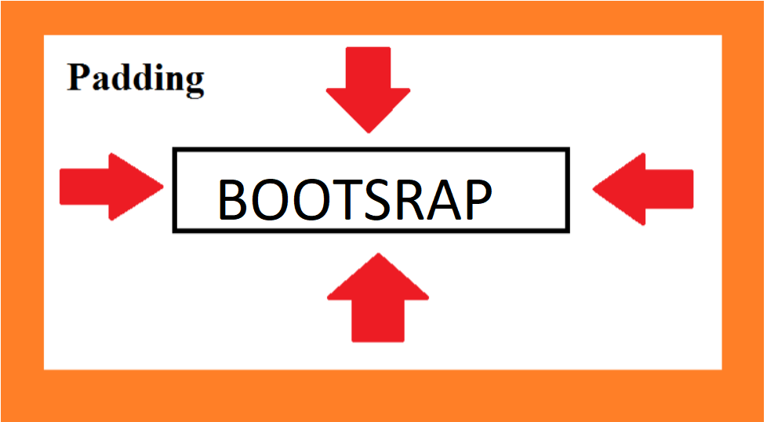
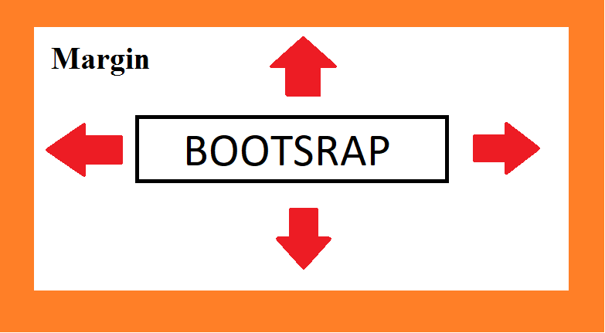
Margın ve paddıng sınıflarının farkları nelerdir?
Aralarında zıt bir fark vardır diyebiliriz. Aslında ayrı ayrı değelendirildiğinde konu daha rahat anlaşılır. Margin aşağıdaki gibi herhangi bir metnin, fotoğrafın dışındaki bir alanla olan mesafesidir. Yani kare içindeki BOOTSRAP alanı üst-sağ-sol ve alt kısma göre hizalanır.
Padding ise aşağıdaki gibi herhangi bir metnin, fotoğrafın içindeki bir alanla olan mesafesidir.

Slide 4
Margın and paddıng
Margin veya padding sınıfılarını kullanmak için aşağıdaki gibi bir tanımlamaya ihtiyacımız var.
Margin ve Padding => {property}{sides}{size}
Öncelikle hangi sınıfı kullanmak istediğimizi belirliyoruz ona göre key-Word’ü kullanıyoruz.
{Property} => m: margin, p:padding
Hangi yön veya yönlerden bu sınıfı kullanacağımızı key-Word’ünü kullnarak seçiyoruz.
{sides}
t: Top,
b: bottom
x: left, right
y: top, bottom
s: start
e: end
{size}
!! $spacer 1rem veya 16piksel e denk gelen sass değişkenidir.
0: mt-0 => margin-top : 0
1: mt-1 => margin-top:$spacer * 0,25
2: mt-2 => margin-top:$spacer * 0,5
3: mt-3 => margin-top:$spacer * 1,5
4: mt-4 => margin-top:$spacer * 3
5: auto : mx-auto ( tüm yönlerden eşit boşluklar bırakır)

Slide 5
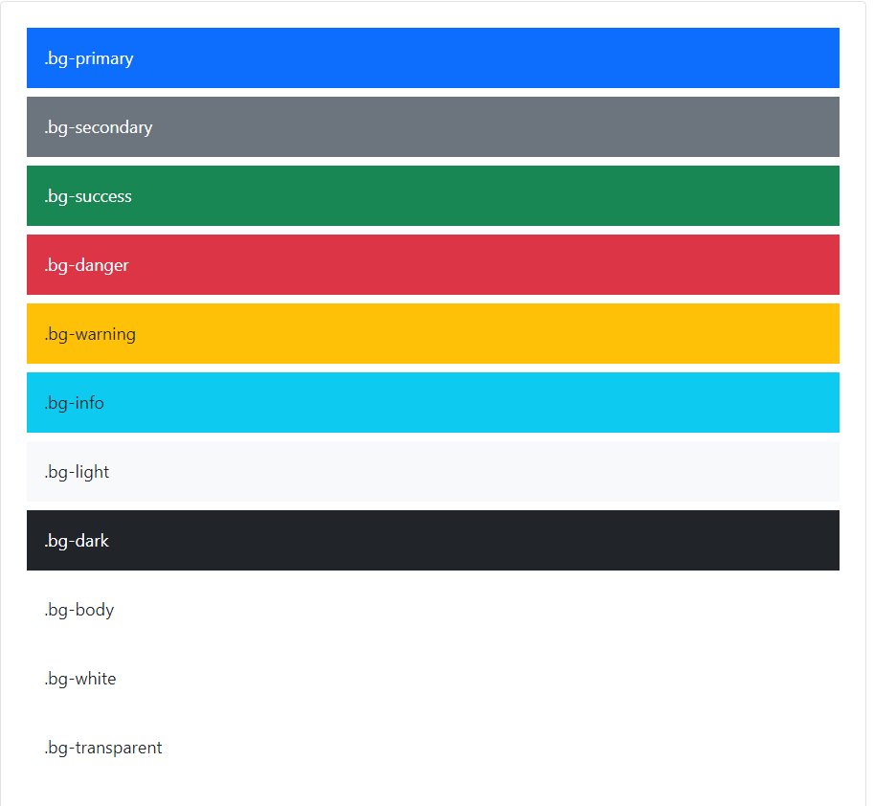
Background Color
<div class="p-3 mb-2 bg-primary text-white">.bg-primary</div>
<div class="p-3 mb-2 bg-secondary text-white">.bg-secondary</div>
<div class="p-3 mb-2 bg-success text-white">.bg-success</div>
<div class="p-3 mb-2 bg-danger text-white">.bg-danger</div>
<div class="p-3 mb-2 bg-warning text-dark">.bg-warning</div>
<div class="p-3 mb-2 bg-info text-dark">.bg-info</div>
<div class="p-3 mb-2 bg-light text-dark">.bg-light</div>
<div class="p-3 mb-2 bg-dark text-white">.bg-dark</div>
<div class="p-3 mb-2 bg-body text-dark">.bg-body</div>
<div class="p-3 mb-2 bg-white text-dark">.bg-white</div>
<div class="p-3 mb-2 bg-transparent text-dark">.bg-transparent</div>

Slide 6

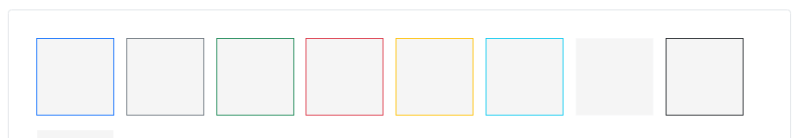

BORDERS
<span class="border"></span>
<span class="border-top"></span>
<span class="border-end"></span>
<span class="border-bottom"></span>
<span class="border-start"></span>
<span class="border border-primary"></span>
<span class="border border-secondary"></span>
<span class="border border-success"></span>
<span class="border border-danger"></span>
<span class="border border-warning"></span>
<span class="border border-info"></span>
<span class="border border-light"></span>
<span class="border border-dark"></span>
<span class="border border-white"></span>
<span class="border border-1"></span>
<span class="border border-2"></span>
<span class="border border-3"></span>
<span class="border border-4"></span>
<span class="border border-5"></span>

Slide 7
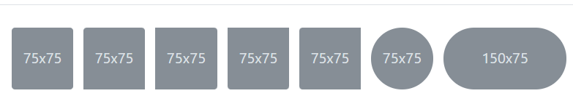
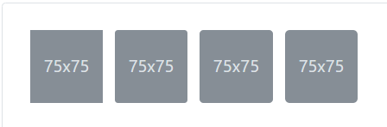
<img src="..." class="rounded" alt="...">
<img src="..." class="rounded-top" alt="...">
<img src="..." class="rounded-end" alt="...">
<img src="..." class="rounded-bottom" alt="...">
<img src="..." class="rounded-start" alt="...">
<img src="..." class="rounded-circle" alt="...">
<img src="..." class="rounded-pill" alt="...">
<img src="..." class="rounded-0" alt="...">
<img src="..." class="rounded-1" alt="...">
<img src="..." class="rounded-2" alt="...">
<img src="..." class="rounded-3" alt="...">

Slide 8
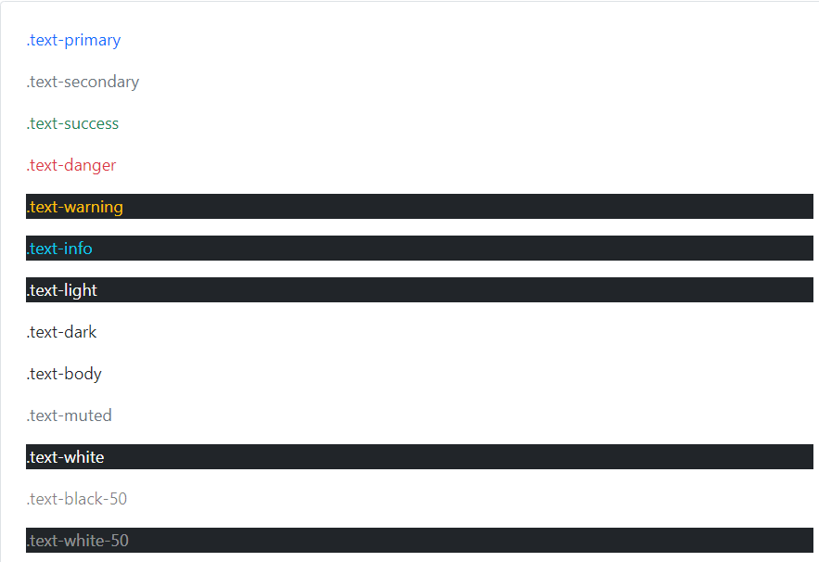
Colors
<p class="text-primary">.text-primary</p>
<p class="text-secondary">.text-secondary</p>
<p class="text-success">.text-success</p>
<p class="text-danger">.text-danger</p>
<p class="text-warning bg-dark">.text-warning</p>
<p class="text-info bg-dark">.text-info</p>
<p class="text-light bg-dark">.text-light</p>
<p class="text-dark">.text-dark</p>
<p class="text-body">.text-body</p>
<p class="text-muted">.text-muted</p>
<p class="text-white bg-dark">.text-white</p>
<p class="text-black-50">.text-black-50</p>
<p class="text-white-50 bg-dark">.text-white-50</p>

Slide 9
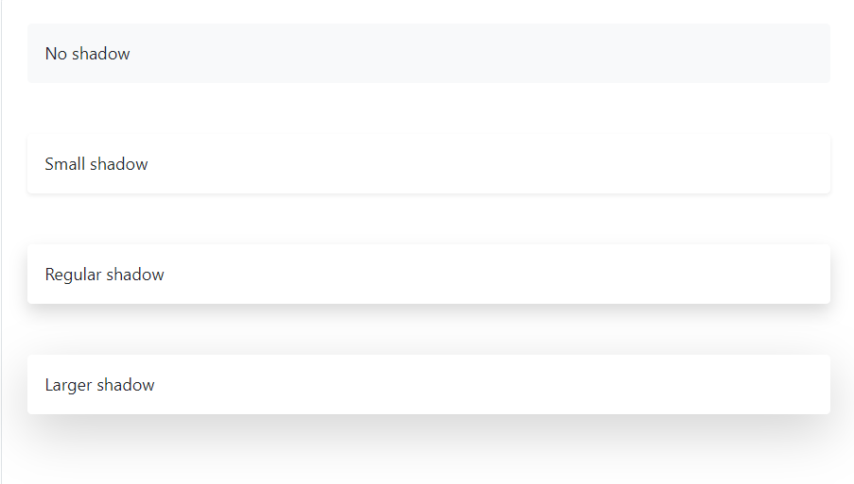
shadow
<div class="shadow-none p-3 mb-5 bg-light rounded">No shadow</div>
<div class="shadow-sm p-3 mb-5 bg-body rounded">Small shadow</div>
<div class="shadow p-3 mb-5 bg-body rounded">Regular shadow</div>
<div class="shadow-lg p-3 mb-5 bg-body rounded">Larger shadow</div>

Slide 10

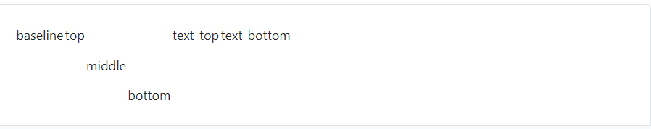
VertIcal alIgnment
<span class="align-baseline">baseline</span>
<span class="align-top">top</span>
<span class="align-middle">middle</span>
<span class="align-bottom">bottom</span>
<span class="align-text-top">text-top</span>
<span class="align-text-bottom">text-bottom</span>
With in-line elements
<table style="height: 100px;">
<tbody>
<tr>
<td class="align-baseline">baseline</td>
<td class="align-top">top</td>
<td class="align-middle">middle</td>
<td class="align-bottom">bottom</td>
<td class="align-text-top">text-top</td>
<td class="align-text-bottom">text-bottom</td>
</tr>
</tbody>
</table>
With table-cells

Slide 11
kaynaklar
https://getbootstrap.com/docs/5.0/utilities/api/
https://github.com/rishabh-rajgarhia/bootstrap-4-utilities/blob/master/README.md

